Slide 1
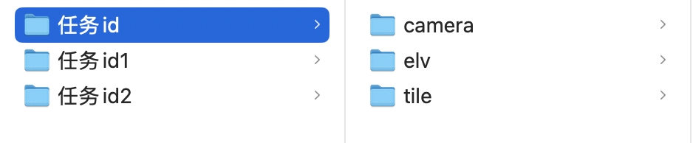
资源服务
资源服务是使用NGINX搭建的静态文件的访问服务。
主要包括二维点云图片、二维点云json文件、轨迹点（POS点）图片、轨迹点json文件、高程图片、高程json文件
任务ID，每次需要制作或采集回来的数据生成一份资料，任务ID 即代表资料的编号，可以按自己实际业务需要制定编号，制图人员制图时需要依赖此编号访问对应生产资料
camera 为轨迹点相关文件，tile 为二维点云相关文件，elv为高程相关文件
资源文件的名称依赖web墨卡托投影的坐标系

Slide 2
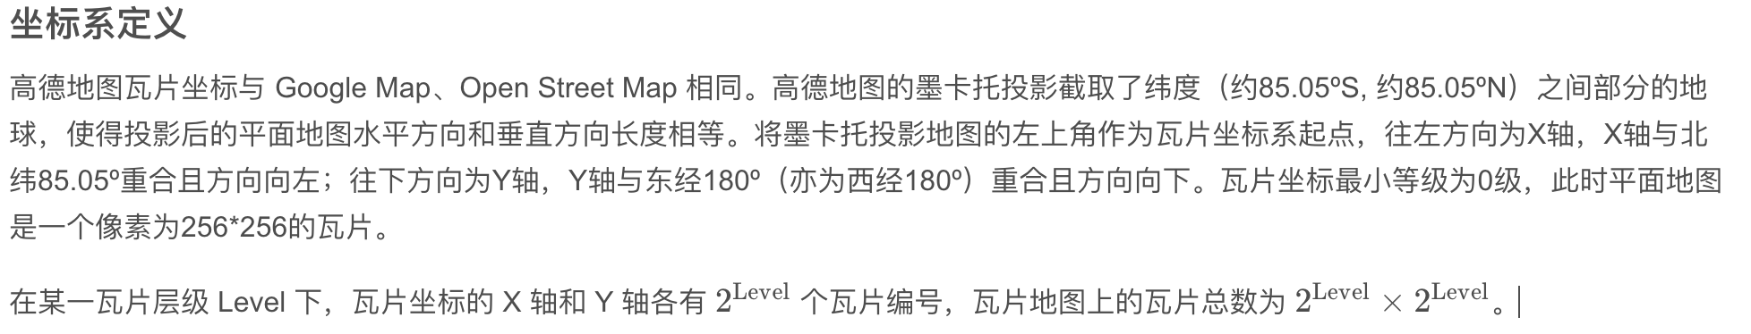
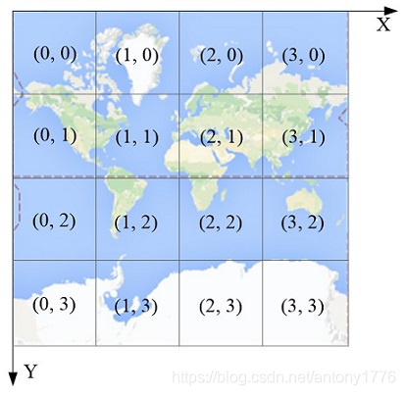
Web 墨卡托投影
https://blog.csdn.net/antony1776/article/details/106077244
http://www.360doc.com/content/22/0730/12/11604731_1041952828.shtml
http://www.360doc.com/content/22/0730/12/11604731_1041952828.shtml

Slide 3
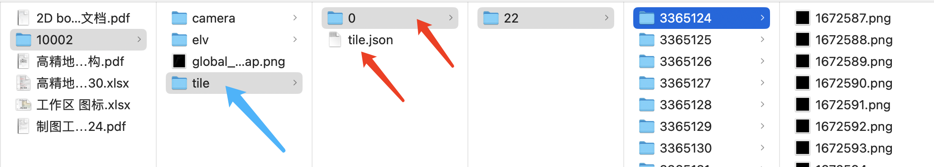
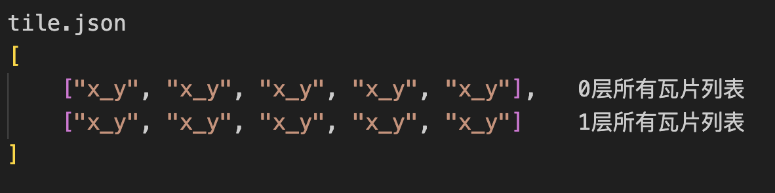
二维点云
tile 为二维点云文件（瓦片图）
10002 为任务编号，tile 为瓦片相关文件，tile.json 为瓦片文件列表（便于瓦片按需加载）
0 1 为点云分层，比如正常路面是0层，高架是1层，有些多层高架可能还会有2层、3层等
21 22 为地图缩放等级（坐标系的z轴），根据业务需要决定需要的等级，理论上制图时依赖的等级 > 21 级，生成21级以上即可。 但如果提供更小等级的瓦片图，有利于整体点云的位置查看。
3365124 1672587 坐标系22级下的x、y轴，png 图片的名称使用坐标系的y轴
前端的资源访问路径 http://ip:端口/任务id/tile/0/z/x/y.png http://59.110.13.17/10002/tile/tile.json http://59.110.13.17/10002/tile/0/22/3365132/1672598.png

Slide 4
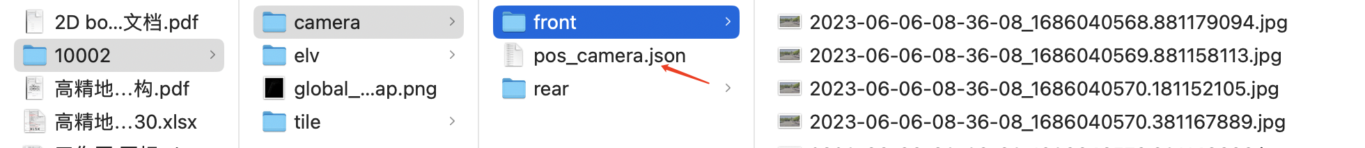
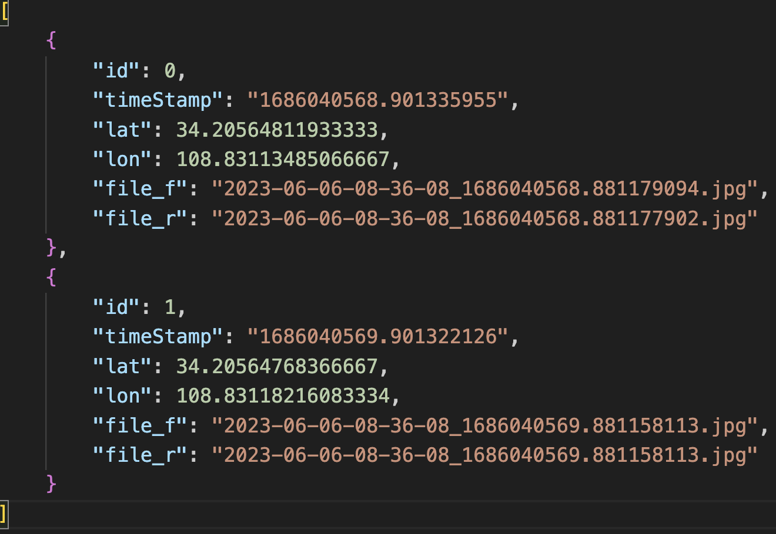
POS点
camera（POS点、轨迹点）包含 相机前视图片、相机后视图片、轨迹点文件
front 为前视图片文件、rear为后视图片文件夹
pos_camera.json 为轨迹点文件，
主要用于前端渲染轨迹点，以及展示对应的图片，格式如右图
前端的资源访问路径
http://59.110.13.17/10002/camera/front/2023-06-06-08-36-08_1686040571.881170988.jpg
http://59.110.13.17/10002/camera/rear/2023-06-06-08-36-08_1686040571.881170034.jpg
http://59.110.13.17/10002/camera/pos_camera.json

Slide 5
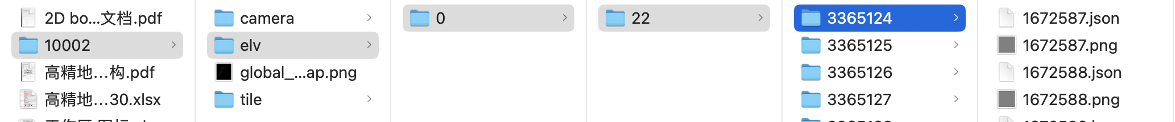
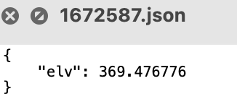
高程数据
elv 高程数据，文件结构同点云的结构，包含基础高程json文件，以及灰度图png文件
json 内容主要是提供每张瓦片图对应的基础高程数据，
灰度图png，提供前端在点击某张瓦片图后，通过点击位置获取灰度图对应的像素信息，转还为灰度值，
再加上基础高程信息，就是每个点的高程信息
只需要提供22级，因为每个点不管在那个等级高程都是一样的
高程公式： json值 + （像素值/(255.0 / 60) - 30）/100 json 值单位是米，灰度值单位厘米 像素值获取流程：经纬度 -> tilexy -> 瓦片相对坐标 -> 像素值

